Slide 1
Ievadstunda –
Droša darba vide
Autors: Mareks Kolosovskis

Slide 2
Stundas mērķis
Iepazīsties ar drošības noteikumiem darbā ar programmvadāmām ierīcēm

Slide 3
Stundas uzdevumi
Apgūt iekšējās kārtības un drošības noteikumus darbam ar programmvadāmām ierīcēm
Padziļināt zināšanas par savu veselību, strādājot ar programmvadāmām ierīcēm
Atkārtot elektronisko komunikācijas līdzekļu lietošanas etiķeti

Slide 4
Definīcija
Datorika ir zinātnes nozare, kas nodarbojas ar informācijas vākšanu un apstrādi, uzglabāšanu un pārraidi

Slide 5
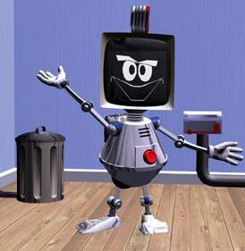
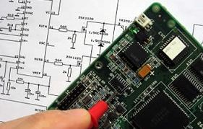
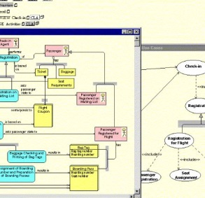
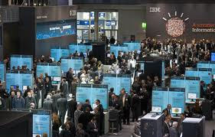
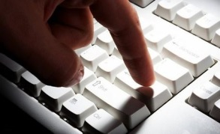
Datorikas virzieni
Datorzinātne
Datorinženierija
Programminženierija
Informācijas tehnoloģija
Informācijas sistēmas

Slide 6
Datorzinātne
Datorzinātne – jaunu iespēju izpēte datoru un programmu lietošanai, informācijas apstrādes algoritmi un mākslīgā intelekta problēmas.

Slide 7
Datorinženierija
Datorinženierija – elektronisku iekārtu projektēšana un ražošana.

Slide 8
Programminženierija
Programminženierija – programmēšana un programmatūras ražošana.

Slide 9
Informācijas tehnoloģija
Informācijas tehnoloģija – informācijas ieguves tehnoloģijas - datoru tīkli, internets, skaņas un attēlu apstrāde.

Slide 10
Informācijas sistēmas
Informācijas sistēmas – datu bāzu pārvaldības sistēmas, informācijas sistēmu projektēšana, realizācija un uzturēšana.

Slide 11
Nr. | Iekšējās kārtības noteikumi datorklasē | Kāpēc jāievēro?
1. | Kabinetā drīkst ienākt tikai pēc skolotāja uzaicinājuma, mierīgi, bez skriešanas, palaižot meitenes pa priekšu.
2. | Somas jānoliek skolotāja norādītā vietā.
3. | Rokām jābūt tīrām un sausām.
4. | Dator krēsli jālieto saudzīgi, tikai sēdēšanai.
5. | Kabinetā nav atļauts ēst un dzert, programmvadāmu ierīču tuvumā nedrīkst būt nekādi šķidrumi.
6. | Nedrīkst aizsegt ierīču ventilācijas atveres vai bāzt tajās kādus priekšmetus.
7. | Nedrīkst izjaukt, pārvietot vai citādi bojāt klases aprīkojumu.
8. | Aizliegts publiskā programmvadāmā ierīcē dzēst, uzstādīt, mainīt tās iestatījumus bez skolotāja atļaujas.
Skrienot kabinetā var nejauši apgāzt datoru.
Lai somas netraucētu mācīšanas procesam.
Slapjas rokas var sabojāt tastatūru un pēli.
Izmantojot tos citādāk, tos var salauzt vai nokrist no tā.
Jūs varat nejauši apgāzt pudeli ar ūdeni uz datoru.
Tas ir ļoti bīstami, ka arī aizsedzot ventilācijas atveres var sabojāt datoru.
Sabojājot klases aprīkojumu jūsu vecākiem būs jāmaksā par sabojāto preci.
Pie viena skolas datora strādā vairāki skolēni.

Slide 12
Nr. | Iekšējās kārtības noteikumi datorklasē | Kāpēc jāievēro?
9. | Ja kāda ierīce aizdomīgi karst vai kūp, tā nekavējoties jāizslēdz un jāziņo skolotājam, laborantam vai datortīkla administratoram.
10. | Datorus atļauts lietot tikai mācību vajadzībām.
11. | Atļauts izdrukāt mācību darbus, saskaņojot ar skolotāju vai laborantu. Atļauts datorklasēs lietot kabinetu mācību literatūru, saskaņojot to ar skolotājiem.
12. | Stundas laikā nedrīkst traucēt klases biedriem.
13. | Klasē jāievēro skolas iekšējās kārtības noteikumi un interneta lietošanas noteikumi.
14. | Darbu beidzot, pareizi jābeidz darba seanss (atteikšanās process vai dienas beigās jāizslēdz dators) un jāsakārto darbavieta - sakārtot darba galda virsmu, novietot vietā mācību līdzekļus, krēslu!
Galvenokārt ir jādomā par savu drošību. Skolotājs vai laborants zina, ko ir jādara konkrētajā situācijā.
Skolā mēs mācāmies.
Lai skolotājs vai laborants varētu jums palīdzēt.
Jāciena savus klases biedrus.
Ievērojot šos noteikumus jūs izvairīsities no problēmām.
Pie viena skolas datora strādā vairāki skolēni.

Slide 13
Drošība
Sava un cita drošība
Elektrodrošība un ugunsdrošība
Drošības ābece programmvadāmam ierīcēm
Drošība nestandarta situācijās

Slide 14
Elektrodrošība:
  Nedrīkst: darbināt elektroierīces, ja:
  ir redzams pat it kā nenozīmīgs to bojājums,
  bojāti to apvalki,
  bojāta pieslēgumvadu izolācija,
  pieslēgumvadiem ir bojātas kontaktdakšas vai to vispār nav;
  lietot pašdarinātus vai labotus drošinātāju ieliktņus;
  remontēt elektrotīklam pieslēgtas elektroierīces;
  mainīt spuldzes un tīrīt gaismekļus, ja nav atslēgts spriegums;

Slide 15
Drošība nestandarta situācijās:
Kur griezties, ja rodas neskaidra situācija ?
Nepieciešams vērsties pie skolotāja vai pieauguša cilvēka.

Slide 16
Drošība
Sava un cita drošība
Elektrodrošība un ugunsdrošība
Drošības ābece programmvadāmām ierīcēm
Drošība nestandarta situācijās
Datu drošība
Ierīces drošība
Programmatūras drošība

Slide 17
Datu drošība:
  Ir divi datu drošības veidi:
  Fiziskā datu drošība;
  Loģiskā datu drošība.

Slide 18
Ierīces drošība:
  Fiziskā drošība;
  Tehnoloģiskā drošība.

Slide 19
Programmatūras drošība:
  Fiziskā drošība;
  Tehnoloģiskā drošība.

Slide 20
Atceries!
Padomā labi, pirms sūti e-pastu vai īsziņu - kad saņēmējs to būs izlasījis, izdzēst rakstīto vairs nevarēsi!

